Slide 1


TỔNG QUAN VỀ CẦN SA và CẦN SA TỔNG HỢP
DS. Nguyễn Quốc Hòa
Nghiên cứu sinh Dược, Queen’s University Belfast
Giảng viên Bộ môn Dược Lâm Sàng, Khoa Dược, Đại học Y Dược TP. HCM
Chuyên viên Dược, Trung tâm chuyển giao công nghệ điều trị nghiện chất và HIV (VHATTC)

Slide 2


MỤC TIÊU
Phân biệt được cần sa và cần sa tổng hợp.
Hiểu được tác dụng của cần sa và cần sa tổng hợp.
Biết được hướng điều trị rối loạn do sử dụng cần sa và cần sa tổng hợp.
Biết được thông tin liên quan giữa cần sa và điều trị
methadone.
2

Slide 3
NỘI DUNG
CẦN SA
Thông tin chung
Mức độ phổ biến
Cơ chế tác dụng và tác dụng
Biến chứng liên quan và rối loạn do cần sa
Hội chứng cai
Sàng lọc - đánh giá và điều trị - tương tác thuốc
Cần sa và methadone
Cần sa trong y học
3

Slide 4
NỘI DUNG
CẦN SA TỔNG HỢP
Thông tin chung
Lý do sử dụng
Tính chất
Tác hại
Điều trị
4

Slide 5
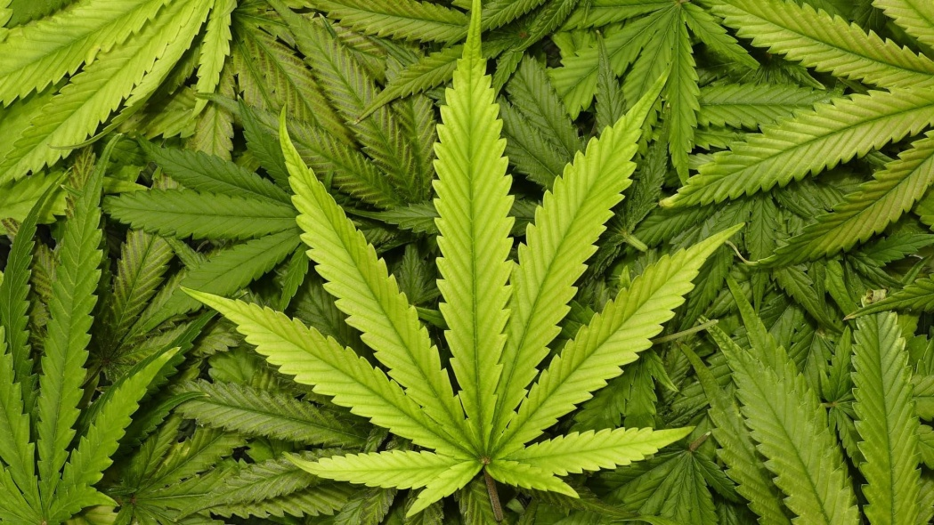
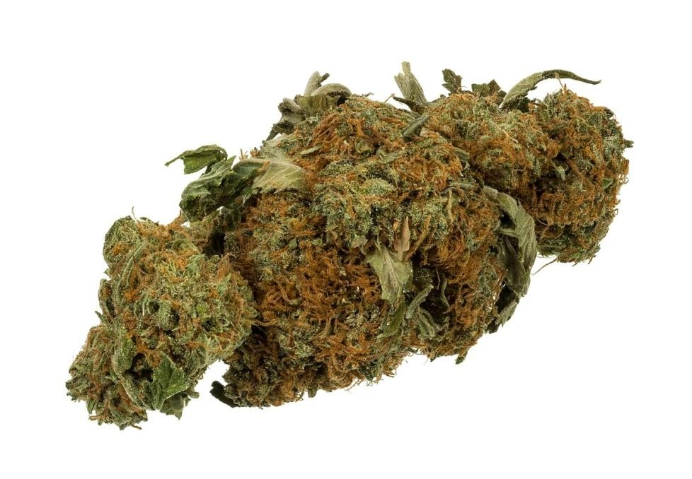
CẦN SA
5

Slide 6
CẦN SA
Cây nào sau đây chính là “cần sa”?
Cô-ca
Thuốc phiện
Đu đủ
Khát
Anh túc
Tất cả đều sai

Slide 7
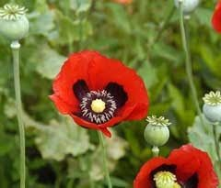
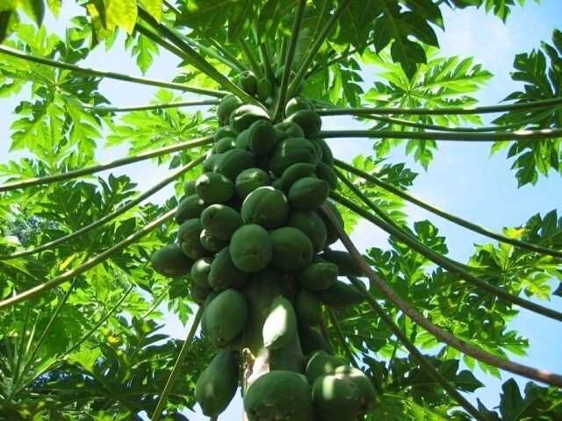
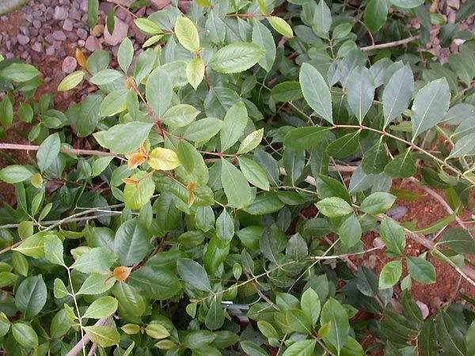
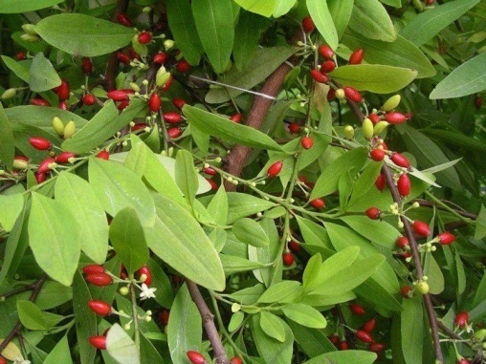
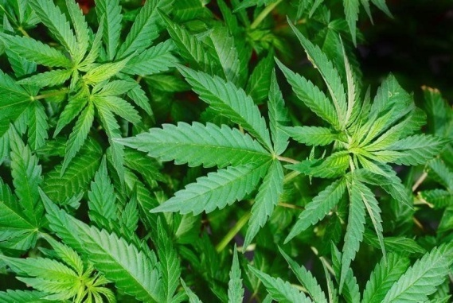
CẦN SA
7

Slide 8
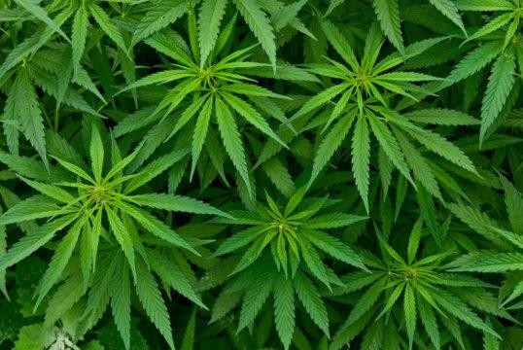
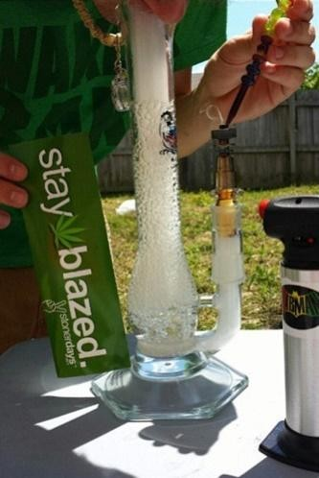
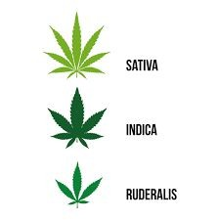
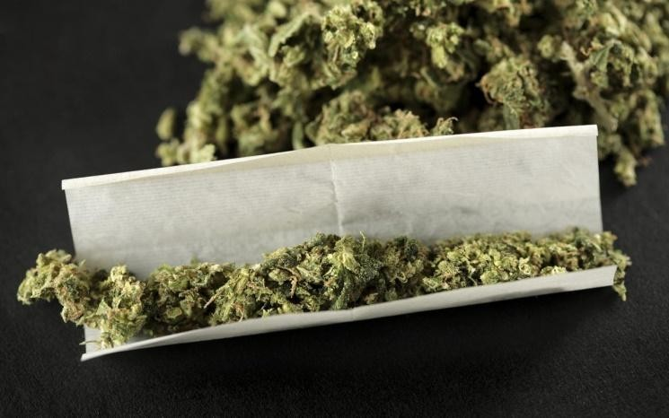
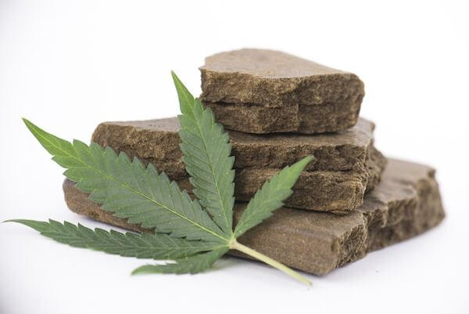
THÔNG TIN CHUNG
Cây cần sa: Cannabis spp.
Bộ phận dùng: lá, nhựa (hashish)
Tên khác: bồ đà, tài mà, cỏ, đu đủ
Đường dùng: hút, ăn/uống, hít (hơi)
KHÔNG PHẢI thuốc phiện, coca
8
Notes:
Đại Ma, Gai Dầu, Con điếm,…
Smoked and vaporized cannabis have rapid absorption, with THC detectable in plasma within seconds and peak concentrations in 3 to 10 minutes. This results in rapid onset of action (within one minute) and intense subjective effects. (UptoDate)
Some people smoke marijuana in hand-rolled cigarettes called joints; in pipes, water pipes (sometimes called bongs), or in blunts (marijuana rolled in cigar wraps). Marijuana can also be used to brew tea and, particularly when it is sold or consumed for medicinal purposes, is frequently mixed into foods (edibles) such as brownies, cookies, or candies. Vaporizers are also increasingly used to consume marijuana. Stronger forms of marijuana include sinsemilla (from specially tended female plants) and concentrated resins containing high doses of marijuana’s active ingredients, including honeylike hash oil, waxy budder, and hard amberlike shatter. These resins are increasingly popular among those who use them both recreationally and medically.

Slide 9
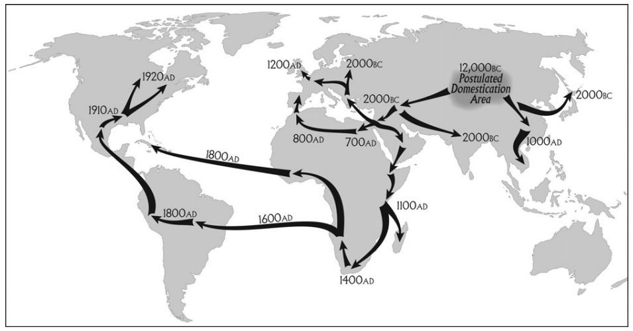
LỊCH SỬ CỦA CẦN SA
Barney Warf (2014). Geographical Review 104 (4): 414–438
8
Notes:
United Nations Office on Drugs and Crime (UNODC) data suggests that cannabis is used by 18.3 per cent of Iceland's population (aged 15-64). The US (16.2 per cent) and Nigeria (14.3 per cent)
Morocco is again way out in front, at 47,000 hectares under cannabis cultivation. It is followed by Mexico at 15,000 hectares

Slide 10
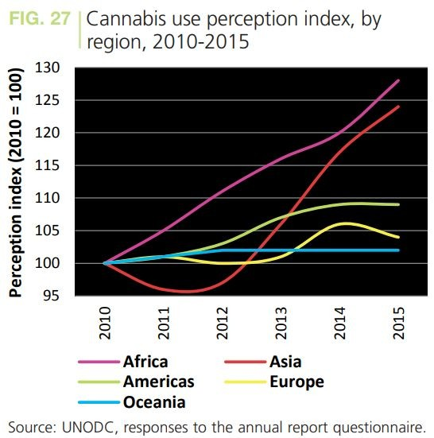
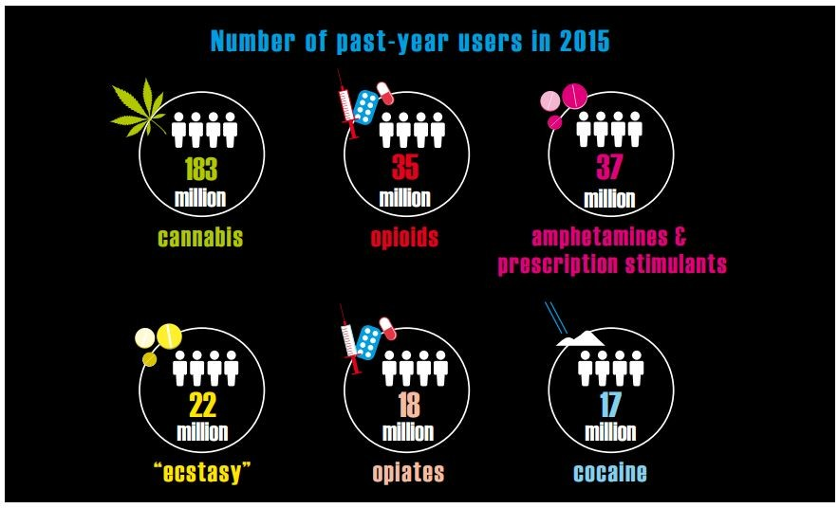
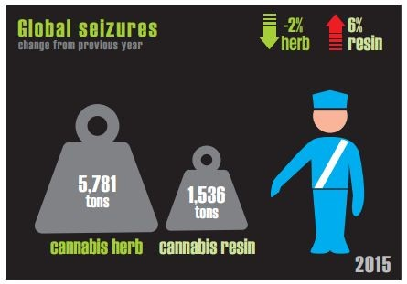
MỨC ĐỘ PHỔ BIẾN
Khoảng 3,8% dân số thế giới dùng cần sa (2015)
Thường phát hiện (Châu Á): Afghanistan, Kyrgyzstan, Myanmar, Lào, Lebanon, Ấn Độ và Nepal

Slide 11
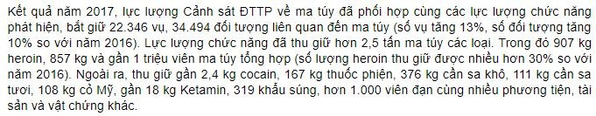
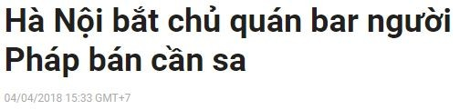
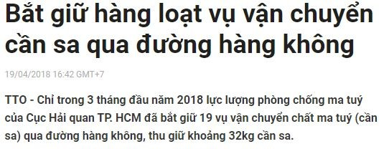
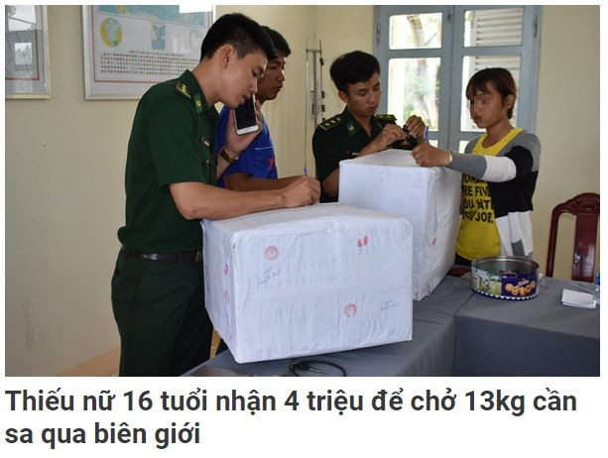
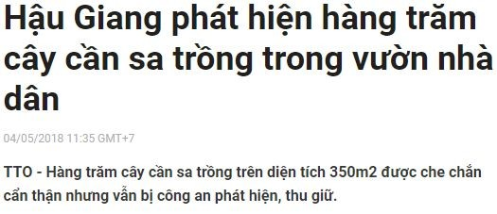
MỨC ĐỘ PHỔ BIẾN

Slide 12
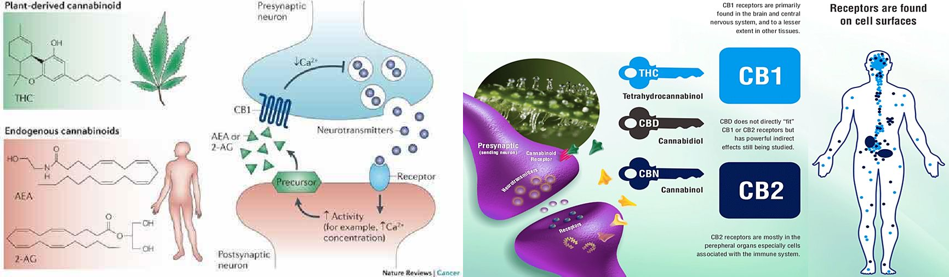
CƠ CHẾ TÁC DỤNG
Cần sa bao gồm 500 chất:
+ delta-9-tetrahydrocannabinol (THC)
+ > 100 chất cannabinoids (Cannabidiol, cannabinol,…) Tác dụng: Ức chế phóng thích một số chất dẫn truyền TK
Notes:
The chemical is found in resin produced by the leaves and buds primarily of the female cannabis plant
Anadamide: chất nội sinh -> hỗ trợ xóa thông tin dư thừa (giảm tải não), kiểm soát phóng thích các chất DTTK

Slide 13

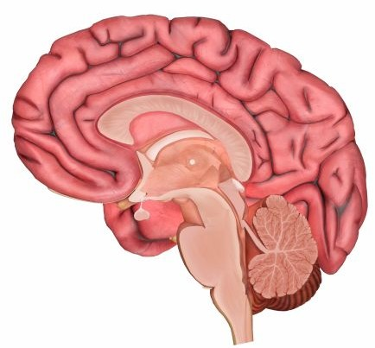
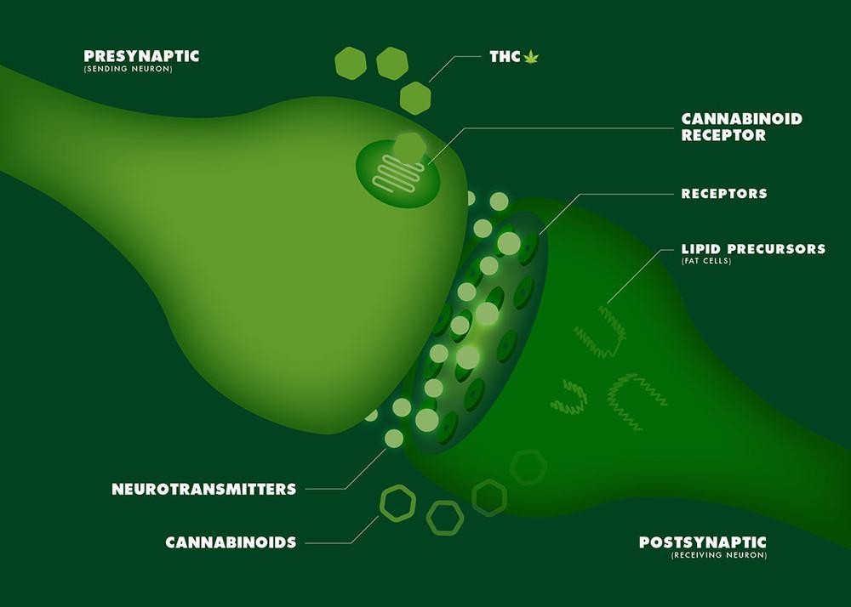
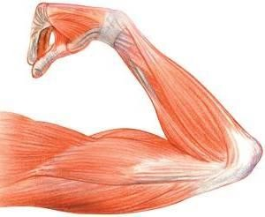
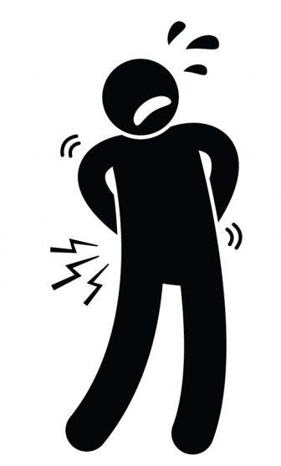
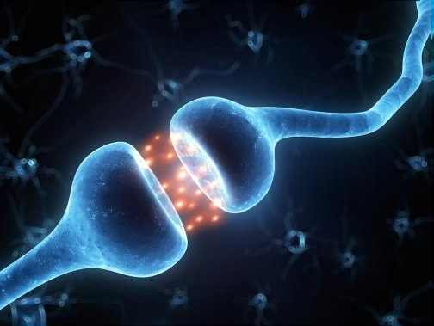
CƠ CHẾ TÁC DỤNG

Slide 14
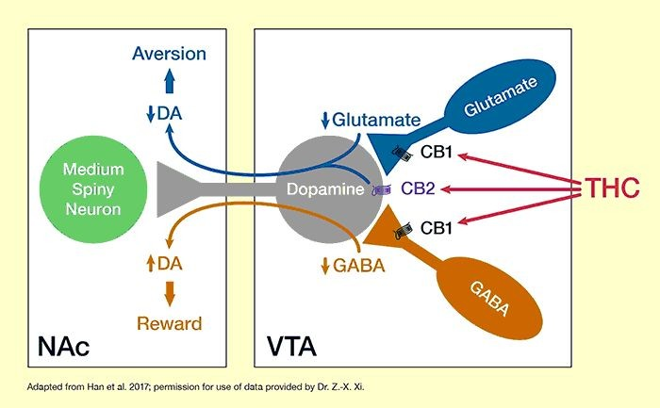
CƠ CHẾ TÁC DỤNG

Slide 15
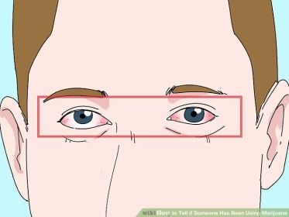
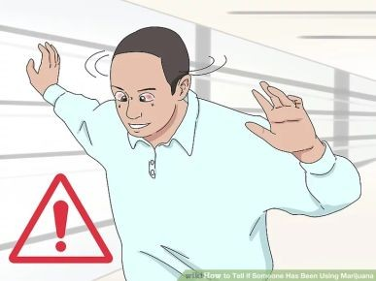
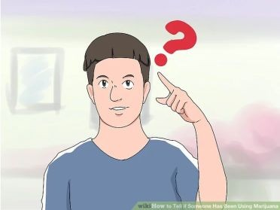
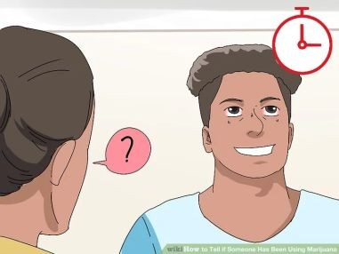
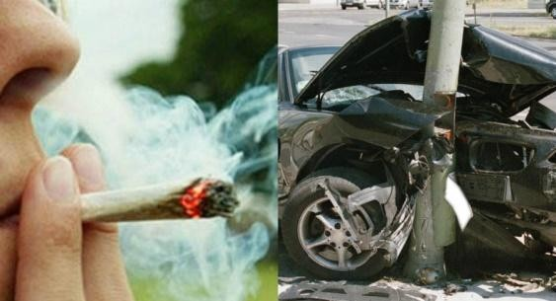
TÁC DỤNG
Đa dạng, tùy theo đối tượng và liều lượng
Hệ cơ quan | Triệu chứng
TKTW | Thư giãn, an thần, cảm thấy sản khoái, đồng cảm cao với người khác, ám thị, chóng mặt, hoảng loạn, loạn thần
Mắt | Kết mạc đỏ
Tim mạch | Tăng nhịp tim, tăng huyết áp
Hô hấp | Kích thích phổi, ho
Tiêu hóa | Tăng cảm giác ngon miệng, buồn nôn, nôn, khô miệng
Cơ xương | Phối hợp cơ bắp giảm
Khác | Đổ mồ hôi
Notes:
Cần sa và lái xe

Slide 16
TÁC DỤNG
Ngộ độc cần sa (DSM-5):
Thay đổi về tâm lý và hành vi nghiêm trọng trên lâm sàng đồng thời có sự hiện diện của HAI hay nhiều các triệu chứng sau khi sử dụng:
đỏ kết mạc,
tăng vị giác,
khô miệng,
nhịp tim nhanh
Không có điều trị đặc hiệu → điều trị triệu chứng
Notes:
Ngộ độc nghiêm trọng sau khi sử dụng cần sa thường không phổ biến.
Tuy nhiên, đối tượng sử dụng có thể gặp những tác dụng phụ đánh kể: ngầy ngật, mất điều hòa, buồn nôn, nôn cũng như các biến chứng lên tim mạch như tim nhanh, loạn nhịp, hạ huyết áp, thậm chí bất tỉnh.
Nguy cơ ngộ độc cần sa xảy ra cao với chế phẩm cần sa ăn được vì có rất nhiều thành phần trong loại này, cũng như các tác dụng chỉ xuất hiện đầy đủ sau khi nuốt vài giờ (Sinh khả dụng hút: 15-30%; uống/ăn 5-10% do chuyển hóa lần đầu qua gan)
Sudden unexpected death under acute influence of cannabis: https://www.sciencedirect.com/science/article/pii/S0379073814000541?via%3Dihub

Slide 17
BIẾN CHỨNG LIÊN QUAN
Không phổ biến, một số còn nhiều tranh cãi:
Đầu và cổ: bệnh nha khoa, ung thư vùng đầu/ cổ
Hô hấp: khò khè, ho, khạc đàm; ung thư (?)
Tim mạch: tăng HA, nhịp tim (liều thấp); hạ HA, nhịp tim (liều cao); liên quan biến cố tim mạch cấp tính (hiếm)
Tiêu hóa: buồn nôn (dùng kéo dài)
Sinh dục: ung thư tinh hoàn
Thần kinh-cơ: rối loạn nhận thức não bộ; suy giảm nhận thức (?)
Tâm thần: loạn thần; liên quan trầm cảm, lo âu
Thận: tổn thương thận cấp (cần sa tổng hợp)
16
Notes:
-một nghiên cứu bệnh chứng, sử dụng cần sa liên quan đến gia tăng nguy cơ ung thư ở đầu và cổ
-hút cần sa lại không dẫn đến giảm chức năng phổi không hồi phục như thuốc lá; chưa có bằng chứng rõ ràng cần sa có làm gia tăng nguy cơ ung thư phổi hay không, một số nghiên cứu cho thấy mối liên hệ giữa việc hút cần sa và thay đổi tiền ác tính ở phổi.
-Các tác dụng này thường không dẫn đến biến chứng nghiêm trọng ở người trẻ tuổi, khỏe mạnh
-Cần sa, đặc biệt là THC, có nhiều tác dụng lên hệ tiêu hóa do tác động lên thụ thể cannabinoid ở ruột và cũng được sử dụng trong trị liệu. Các dẫn chất cannabinoid đã cho thấy tác dụng chống nôn hiệu quả; Dẫn chất cannabinoid có thể có ích với hội chứng ruột kích thích, bệnh Crohn và tiêu chảy tiết dịch vì làm giảm như động dạ dày-ruột
-Trong các nghiên cứu bệnh chứng, cần sa liên quan đến ung thư tinh hoàn, đặc biệt ung thư tinh hoàn không do tế bào mầm sinh dục.
-TK cơ: Tuy nhiên, đối tượng dùng thường xuyên lại có vẻ dung nạp và có ít tác động hơn so với đối tượng dùng thỉnh thoảng
-Có rất ít lý giải hợp lý cho kết quả này: (1) đối tượng có nguy cơ cao bệnh tâm thần có xu hướng dùng cần sa, (2) cần sa làm bộc lộ hoặc che dấu bệnh tâm thần trên đối tượng đã có bệnh trước đó hoặc bẩm sinh, hay (3) cần sa gây ra bệnh tâm thần

Slide 18
RỐI LOẠN DO SỬ DỤNG CẦN SA
Tỷ lệ gây nghiện của cần sa tương đương với chất nào sau đây?
Heroin
Thuốc lá
Rượu bia
Cà phê
Metamphetamine

Slide 19
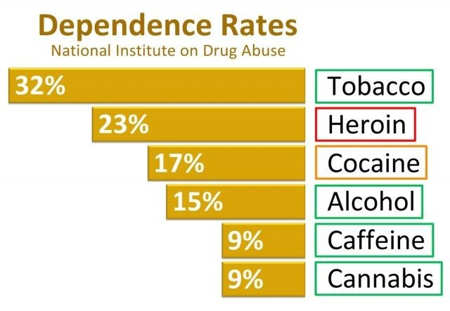
RỐI LOẠN DO SỬ DỤNG CẦN SA
Tỷ lệ rối loạn sử dụng chất do cần sa: 30%
Tỷ lệ nghiện do cần sa: 9% (17% ở trẻ vị thành niên)
Sử dụng cần sa trước 18 tuổi → nguy cơ rối loại sử dụng chất gấp 4-7 lần so với người trưởng thành

Slide 20
HỘI CHỨNG CAI CẦN SA
Theo DSM-5, HC cai khi có mặt của BA hay nhiều dấu hiệu sau khi
ngưng sử dụng kéo dài:
(1) kích ứng, dễ nóng giận, cáu gắt; (2) lo lắng và hồi hộp;
(3) khó ngủ; (4) giảm vị giác, giảm cân;
(5) bồn chồn, không thể ngồi yên; (6) tâm trạng u uất;
(7) ít nhất một trong các triệu chứng gây khó chịu nhiều như đau bụng, run, đổ mồ hôi, sốt, ớn lạnh hay nhức đầu
→ Bắt đầu 1-2 ngày ngưng thuốc → đạt đỉnh tuần đầu tiên → mất dần sau 2 tuần (hầu hết)
Notes:
Một số trường hợp có thể kéo dài đến một tháng hoặc lâu hơn (sleep disturbance).
Hội chứng cai cần sa có thể được thuyên giảm khi dùng THC uống; điều này cũng cho thấy đây là thành phần chịu trách nhiệm chính cho các triệu chứng cai.
Hiện có rất ít thông tin vê hội chứng cai cần sa tổng hợp, nhưng một vài báo cáo gần đây gợi ý rằng có nhiều tác dụng nghiêm trọng hơn so với hội chứng cai cần sa.

Slide 21


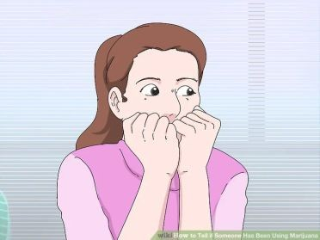
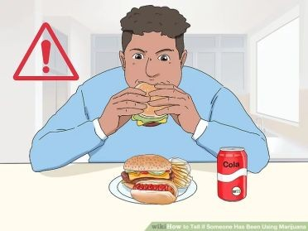
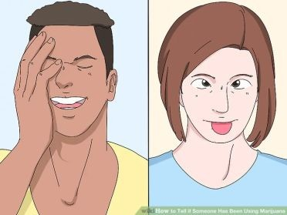
SÀNG LỌC VÀ ĐÁNH GIÁ
Triệu chứng biểu hiện:
Dấu hiệu: mùi cần sa, thay đổi tâm thần hay giao tiếp Khai thác tiền sử:
“In the past year, how often have you used cannabis (or marijuana)?”

Slide 22
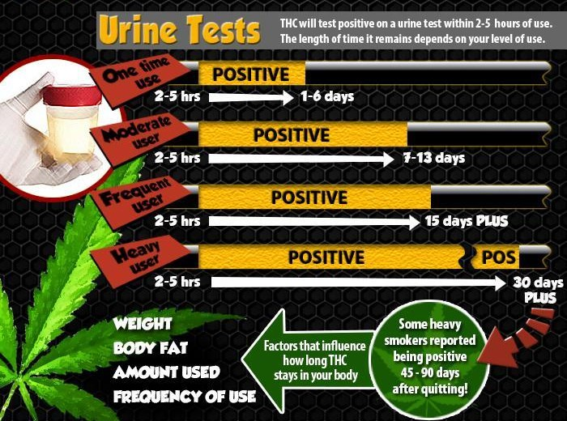
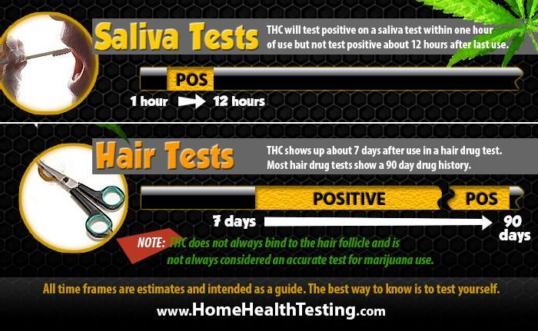
SÀNG LỌC VÀ ĐÁNH GIÁ
Xét nghiệm:
Chất: THC, carboxy-THC (chất chuyển hóa)
Mẫu: nước tiểu (thường gặp), nước bọt, máu, tóc
Phương pháp: test nhanh (que thử), đặc hiệu (sắc ký máy)
Notes:
Test 5 chân, 4 chân, 3 chân: https://nhathuocbongsen.com/que-thu-phat-hien-duoc-nhieu-loai-ma-tuy.html
The use of urine testing in populations sacrifices specificity for sensitivity (ie, it is biased towards false positive over false negative results); thus, a positive screening result should be confirmed by a more specific test.
False positive: NSAID (ibuprofen, naproxen); efavirenz; sản phẩm từ cây gai dầu như sốt salad,…)
https://www.practicalpainmanagement.com/resources/diagnostic-tests/false-positive-screen-marijuana

Slide 23
SÀNG LỌC VÀ ĐÁNH GIÁ
Đánh giá: (khi sàng lọc dương tính với cần sa)
Các chất đang sử dụng
Tiền sử tâm thần/ chẩn đoán bệnh tâm thần
Tiền sử bệnh và các xét nghiệm khác
Tiền sử gia đình
Tiền sử xã hội (ảnh hưởng của sử dụng chất)
Notes:
Unhealthy use of one substance increases the likelihood of unhealthy use of other substances, thus clinicians should ask about all DSM-5 classes of substances (ie, alcohol, tobacco, cannabis, stimulants, opioids and other drugs).

Slide 24
ĐIỀU TRỊ RLSDC DO CẦN SA
Rối loạn sử dụng chất do cần sa thường đi kèm rối loạn tâm thần và nghiện các chất khác.
Phương pháp điều trị hành vi:
Điều trị nhận thức hành vi (Cognitive-behavioral treatment)
Quản lý hành vi tích cực (Contingency management)
Liệu pháp tăng cường động lực (Motivational enhancement therapy)
Hiện chưa có thuốc điều trị chính thức.
Tiềm năng: thuốc điều trị rối loạn giấc ngủ (do cần sa): zolpidem, buspirone, gabapentin
Notes:
Cognitive-behavioral therapy: A form of psychotherapy that teaches people strategies to identify and correct problematic behaviors in order to enhance self-control, stop drug use, and address a range of other problems that often co-occur with them.
Contingency management: A therapeutic management approach based on frequent monitoring of the target behavior and the provision (or removal) of tangible, positive rewards when the target behavior occurs (or does not).
Motivational enhancement therapy: A systematic form of intervention designed to produce rapid, internally motivated change; the therapy does not attempt to treat the person, but rather mobilize his or her own internal resources for change and engagement in treatment.
Thuốc -> that may improve sleep and, possibly, executive function
Other agents being studied include the nutritional supplement N-acetylcysteine and chemicals called FAAH inhibitors, which may reduce withdrawal by inhibiting the breakdown of the body’s own cannabinoids. Future directions include the study of substances called allosteric modulators that interact with cannabinoid receptors to inhibit THC’s rewarding effects.

Slide 25
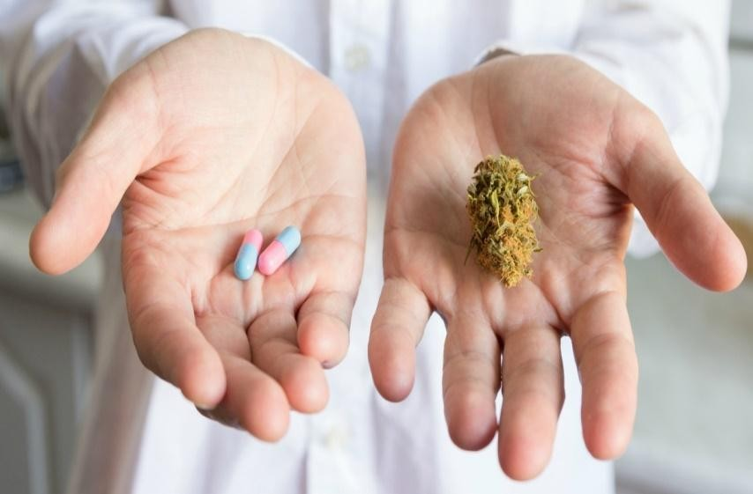
CẦN SA VÀ TƯƠNG TÁC THUỐC
Chuyển hóa qua gan (nhờ men CYP1A2, 3A4, 2C9, 2C19; tăng hoạt men 1A2)
+ Tăng/giảm tác dụng cần sa khi dùng chung clarithromycin, itraconazole, ritonavir, rifampicin, efavirenz…
+ Tăng thải theophylline (1A2)
Tăng ức chế TKTW và vận động (thuốc ức chế TKTW, rượu), tăng nhịp tim và HA (cường giao cảm, kháng cholinergic, cocaine), tăng hưng cảm (fluoxetine, disulfiram), tăng chảy máu (warfarin),
Notes:
Strong 3A4 inhibitors: elfinavir, ombitasvir, paritaprevir, ritonavir, posaconazole, saquinavir, telaprevir
Efavirenz à Strong 2C19 inhibitors

Slide 26
HÚT CẦN SA THỤ ĐỘNG
Nhìn chung, hít khói cần sa từ người hút có bị “phê” không?
Có
Không
24

Slide 27
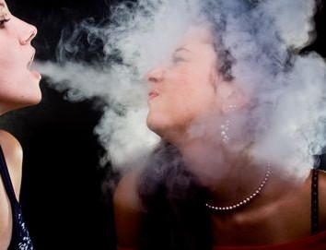
HÚT CẦN SA THỤ ĐỘNG
Nghiên cứu về hút cần sa thụ động (secondhand exposure):
3 giờ trong phòng thông khí tốt: THC trong máu nhưng (-) với XN.
1 giờ trong phòng kín: 11,3% THC trong máu, (+) với XN.
Trong phòng kín với nhiều người hút nhiều cần sa: “phê” ít, ảnh hưởng lên vận động ít.
→ Ảnh hưởng không đáng kể
Lo ngại về tác hại lên đối tượng dễ mẫn cảm như thuốc lá (hen,…)
Röhrich J, Schimmel I, Zörntlein S, et al. J Anal Toxicol. 2010;34(4):196-203.
Cone EJ, Bigelow GE, Herrmann ES, et al. J Anal Toxicol. 2015;39(1):1-12. doi:10.1093/jat/bku116. Wang X, Derakhshandeh R, Liu J, et al. J Am Heart Assoc. 2016;5(8). doi:10.1161/JAHA.116.003858.
24
Notes:
A 2016 study in rats found that secondhand exposure to marijuana smoke affected a measure of blood vessel function as much as secondhand tobacco smoke, and the effects lasted longer. One minute of exposure to secondhand marijuana smoke impaired flow-mediated dilation (the extent to which arteries enlarge in response to increased blood flow) of the femoral artery that lasted for at least 90 minutes; impairment from 1 minute of secondhand tobacco exposure was recovered within 30 minutes. The effects of marijuana smoke were independent of THC concentration; i.e., when THC was removed, the impairment was still present.

Slide 28
CẦN SA VÀ METHADONE
Tương tác thuốc:
Δ9-THC tăng tác dụng giảm đau của methadone lên 4 lần (ở chuột)
Suy giảm vận động tâm thần và tai nạn giao thông tăng cao hơn khi dùng cần sa và chất ức chế TKTW.
NC tiền cứu ở Pháp (N=188): Không thấy tương tác đáng kể giữa mức độ dùng cần sa và MMT.
→ Các nghiên cứu kiểm chứng trên lâm sàng rất ít → KHÔNG dùng cùng lúc, đặc biệt khi vận hành máy móc.
Cichewicz et al. (1999). J Pharmacol Exp Ther; 289(2):859–67. Reisfield (2010). J Pain Palliat Care Pharmacother; 24(4):356-61.
Mayet (2015). J Subst Abuse Treat; 58:100-5.
25
Notes:
Tương tác dược lực

Slide 29
CẦN SA VÀ METHADONE
Nghiên cứu cắt ngang đa trung tâm tại Ontario, Canada (2017):
414 nam và 363 nữ bệnh nhân MMT (59.7% nam & 43.5% nữ có sử dụng cần sa)
PP nghiên cứu: Dữ liệu MMT, phỏng vấn và khai thác thông tin với phương pháp Maudsley Addiction Profile (MAP)
Đối với nữ đang điều trị methadone, dùng cần sa làm tăng nguy cơ sử dụng opioid bất hợp pháp (OR = 1.82, 95% CI 1.18,
2.82, p = 0.007)
Giới tính nam và mức độ dùng nhiều cần sa (cả hai giới): không có mối liên hệ với sử dụng CDTP bất hợp pháp.
Zielinski et al. (2017). Biol Sex Differ, 8: 8 ₂₆

Slide 30
CẦN SA VÀ METHADONE
Hút cần sa làm giảm hội chứng cai CDTP khi giảm liều methadone?
Nghiên cứu phân tích từ dữ liệu của thử nghiệm lâm sàng (2015)
116 BN dùng heroin và cocaine (46 sử dụng cần sa) tham gia giảm liều methadone trong 10 tuần.
Điểm hội chứng cai CPTP không khác biệt giữa BN dùng và không dùng cần sa
→ “Hút cần sa giảm hội chứng cai CDTP khi giảm liều methadone”: không chắc chắn hoặc gần như không có
Epstein et al. (2015). Am J Addict; 24(4):323-8 ₂₇
Notes:
Vẫn cần nghiên cứu có thiết kế tốt để kiểm chứng

Slide 31
CẦN SA VÀ METHADONE
Cần sa và mối liên hệ các chất gây nghiện khác:
Cần sa liên quan đến việc sử dụng ma túy khác (gateway) (NC đoàn hệ 25 năm ở New Zealand, n=1265)
Sử dụng cần sa đầu tiên làm tăng nguy cơ sử dụng ma túy khác (NC đoàn hệ ở Thụy Sĩ, n=5753)
Fergusson et al. (2006). Addiction; 101(4):556-69
Baggio et al.(2015). J Subst Use; 20(4):234-8.
28
Notes:
Sử dụng thường xuyên hoặc sử dụng quá nhiều (heavy use)
Trải nghiệm tích cực: xu hướng dùng ảo giác, kích thích,…
Trải nghiệm tieu cực: xu hương dùng heroin, popper,…

Slide 32
CẦN SA VÀ METHADONE
Một số nghiên cứu khác:
+ Sử dụng cần sa làm giảm tần suất tiêm chích CDTP (N=653, khảo sát ở LA và SF, California)
+ Sử dụng cần sa phản ánh cách yếu tố trước khi vào MMT (N=188)
+ “Dấu” việc dùng cần sa ở BN MMT liên quan đến sử dụng CDTP và cocaine nhiều hơn (N=690)
+ Nghiên cứu tổng quan (đang tiến hành): sử dụng cần sa và MMT
Kral et al. (2015). Drug Alcohol Depend; 153:236-41 Mayet (2015). J Subst Abuse Treat; 58:100-5.
Ghitza et al. (2007). Addict Behav; 32(5):938-49
Zielinski et al. (2016). Syst Rev; 5: 139.
28

Slide 33
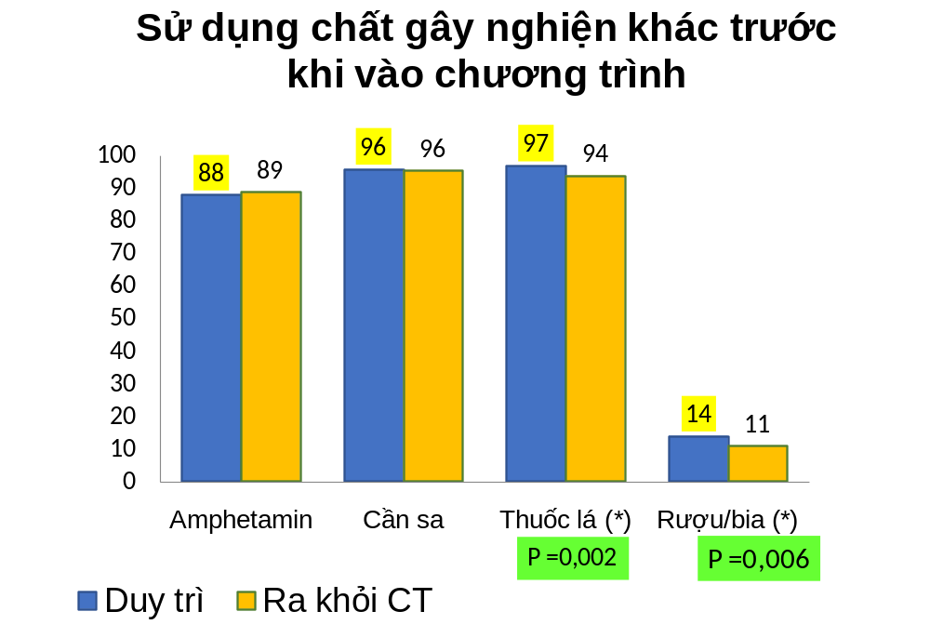
NGHIÊN CỨU LIÊN QUAN CẦN SA TẠI VIỆT NAM
Đỗ Văn Dũng & cs. (2017):
Tổng thời gian sử dụng ma túy trước khi vào MMT: liên quan đến rời MMT
28
Notes:
Đỗ Văn Dũng & cs. (2017): CÁC YẾU TỐ LIÊN QUAN ĐẾN BỆNH NHÂN RA KHỎI CHƯƠNG TRÌNH ĐIỀU TRỊ NGHIỆN BẰNG METHADONE
TẠI TP. HỒ CHÍ MINH, 2015-2017 (trình bày SUD 4 2017)

Slide 34
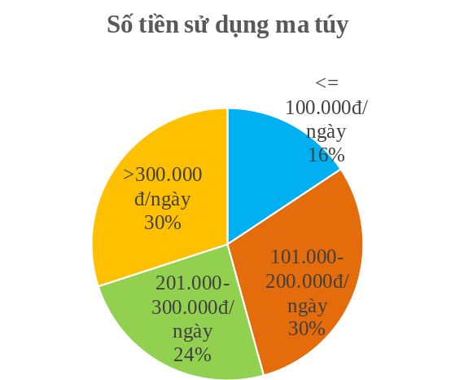
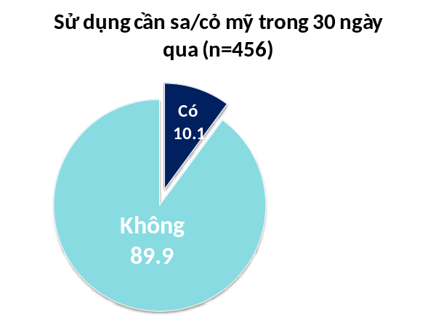
NGHIÊN CỨU LIÊN QUAN CẦN SA TẠI VIỆT NAM
Lê Huỳnh Thị Cẩm Hồng & cs. (2018):
Hoài Sơn & cs. (2016):
Tb: BN MTD sử dụng 320.000 đồng/ngày cho việc mua và sử dụng ma túy (25.000 - 3.000.000 đồng/ngày
Tình trạng sử dụng chất gây nghiện và HIV ở người chuyển giới nữ
28
Notes:
Lê Huỳnh Thị Cẩm Hồng & cs. (2018): KHẢO SÁT YẾU TỐ NGUY CƠ LÂY NHIỄM HIV TRONG CỘNG ĐỒNG NGƯỜI CHUYỂN GIỚI NỮ TẠI TP. HCM
??? & cs. (2017):

Slide 35
CẦN SA TRONG Y HỌC
Dronabinol (THC): chán ăn ở BN AIDS, buồn nôn-nôn do hóa trị
Nabilone: buồn nôn-nôn kháng trị do hóa trị
Chế phẩm từ cần sa có hiệu quả giảm đau thần kinh mạn tính (ngoại trừ cần sa khô). [Cochrane]
Không đủ bằng chứng dùng dẫn chất cannabinoid trong điều trị: loạn thần, suy giảm trí nhớ, động kinh. [Cochrane]
UpToDate: Dronabinol, Nabilone.
Mucke et al. (2018). Cochrane Database Syst Rev. 2:CD012182. McLoughlin et al. (2014). Cochrane Database Syst Rev. 10:CD00483. Krishnan et al. (2009). Cochrane Database Syst Rev. 2:CD007204.
Gloss et al. (2014). Cochrane Database Syst Rev. 3:CD009270.
29
Notes:
Dronabinol: đồng phân quang học tinh khiết của delta-9-THC:
(6aR-trans)-6a,7,8,10a-tetrahydro-6,6,9- trimethyl-3-pentyl-6H-dibenzo[b,d]pyran-1-ol

Slide 36
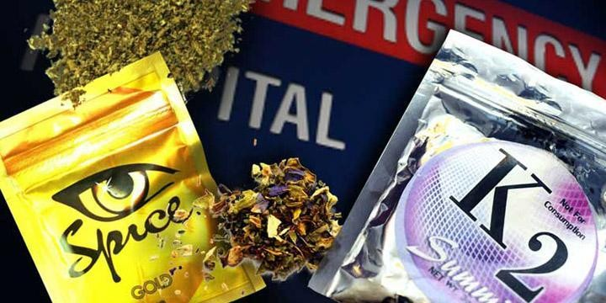
CẦN SA TỔNG HỢP (CỎ MỸ)

Slide 37
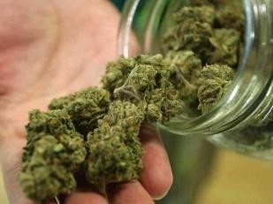
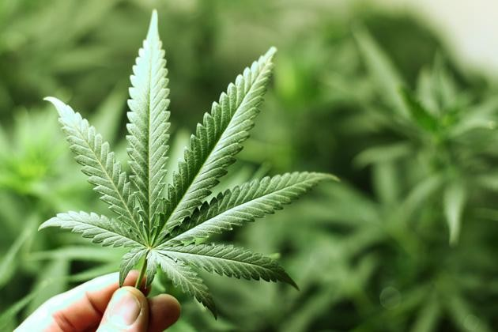
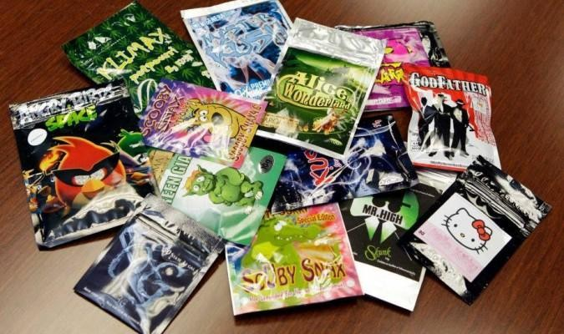
THÔNG TIN CHUNG
Loại ma túy: cần sa tổng hợp (KHÔNG PHẢI cần sa)
Bản chất: hỗn hợp lá cỏ được phun hóa chất để có tác động giống cần sa.
Tên gọi khác: Spice, K2, Genie, Zen, Moon Rocks,… → Bao bì nhiều màu sắc, bắt mắt, “Không sử dụng cho người”
Notes:
Trên bao bì còn ghi “Không sử dụng cho người”

Slide 38
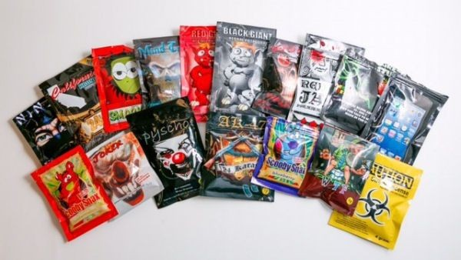
LÝ DO SỬ DỤNG
Nghĩ là an toàn (từ dược liệu)
Mua dễ dàng, giá rẻ
Khó phát hiện trong nước tiểu và trong máu
Notes:
individuals who are intoxicated on spice can exhibit an array of cognitive changes (e.g., difficulty thinking clearly, confusion, amnesia), behavioral disturbances (e.g., agitation, restlessness, aggression), mood changes (e.g., anxiety, negative mood), or sensory and perceptual changes (e.g., paranoia, delusions,hallucinations).
1.4% students → frequently use in USA 2017

Slide 39
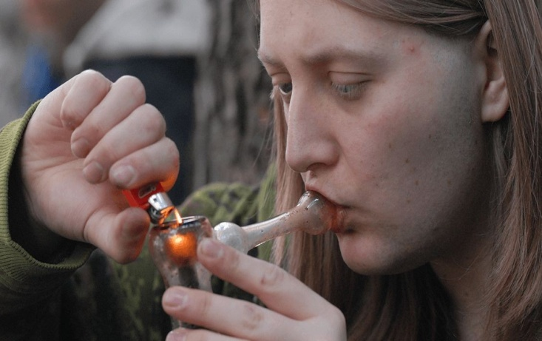
TÍNH CHẤT
Thành phần: rất đa dạng, chủ yếu có delta-9-THC, JWH-018, JWH-073, JWH-250, XLR-11… (chất cấm)
Đường dùng: hút, uống (pha trà).
Tác động: mạnh hơn và nguy hiểm hơn cần sa (do có thể trộn ma túy khác)
Notes:
Căn cứ theo Nghi-dinh-126-2015-ND-CP (bổ sung cho Nghị định số 82/2013/NĐ-CP), có hiệu lực từ ngày 1/2/2016 à các chất nêu ở trên là chất cấm
Mỹ: cấm ko theo chất mà là cấu trúc hóa học

Slide 40


TÍNH CHẤT

Slide 41

LỊCH SỬ CỎ MỸ

Slide 42





TÁC HẠI
KHÔNG THỂ DỰ ĐOÁN
Tương tự cần sa | Do các chất tổng hợp khác
Hưng phấn | Kích động
Thay đổi nhận thức | Ảo giác
Buồn ngủ | Hành vi bạo lực
Mất điều hòa vận động | Suy nghĩ tự tử
Đỏ mắt | Suy giảm nhận thức
Tăng vị giác | Tăng huyết áp
Buồn nôn/nôn | Co giật
Tăng nhịp tim | Chuột rút
Tăng/giảm bồn chồn | Hạ kali
Giảm trí nhớ | Tổn thương thận
Loạn thần cấp tính | Hôn mê
Ảnh hưởng phát triển thai | Chết
Hội chứng cai: nhức đầu, lo lắng, trầm cảm, nhạy cảm
Notes:
individuals who are intoxicated on spice can exhibit an array of cognitive changes (e.g., difficulty thinking clearly, confusion, amnesia), behavioral disturbances (e.g., agitation, restlessness, aggression), mood changes (e.g., anxiety, negative mood), or sensory and perceptual changes (e.g., paranoia, delusions,hallucinations).

Slide 43

TÁC HẠI
Các báo cáo ca nhồi máu cơ tim, đột quỵ (thiếu máu + xuất huyết) do sử dụng cần sa tổng hợp.
Báo cáo ca 2016 tại Mỹ: 33 bệnh nhân có triệu chứng như “zombie” (lờ đờ, mắt không cảm xúc, rên rỉ như zombie, cử động chậm) do dùng cần sa tổng hợp.
→ AMB-FUBINACA (AK-47 24 Karat Gold)
Báo cáo loạt ca 04/2018 tại Mỹ: 150 bệnh nhân có biểu hiện chảy máu không rõ nguyên nhân sau khi dùng cần sa tổng hợp
→ ngộ độc brodifacoum (kháng VitK - thuốc diệt chuột).
Wang et al. (2018). UpToDate.
Adams et al. (2016). N Engl J Med; 376:235-242 Moritz et al. (2018). MMWR Morb Mortal Wkly Rep; 67:607
37

Slide 44
ĐIỀU TRỊ
Xét nghiệm nhanh nước tiểu: KHÔNG xác định cần sa tổng hợp. Chủ yếu điều trị hỗ trợ, không có điều trị đặc hiệu.
+ Bồn chồn nhẹ đến vừa: phòng yên tĩnh, ít ánh sáng.
+ Lo lắng, kích động mạnh, co giật, loạn trương lực cơ: ưu tiên benzodiazepine (vd: lorazepam, midazolam)
+ Tăng thân nhiệt, đau ngực, tổn thương thận cấp: theo phác đồ tương ứng.

Slide 45
THAM KHẢO THÊM
https://www.youtube.com/watch?v=gJEHrsw5sQ4
https://www.youtube.com/watch?v=gt4nVImOf08
https://www.youtube.com/watch?v=w0Kc4je3rQ4

Slide 46
TÓM TẮT VỀ CẦN SA
Thành phần tác dụng chính là THC.
Tác động chủ yếu đến nhận thức và điều hòa vận động.
TC: rối loạn nhận thức, đỏ mắt, tăng vị giác, giảm phản xạ,...
Tỷ lệ gây nghiện 9%; hội chứng cai hầu hết mất dần sau 2 tuần.
Điều trị ngộ độc theo triệu chứng; điều trị nghiện bằng phương pháp điều chỉnh hành vi.
Tương tác hiệp lực với thuốc ức chế TKTW, thuốc tăng giao cảm, thuốc chống đông.
Hút cần sa thụ động: không ảnh hưởng đáng kể.
Không có lợi trong điều trị nghiện CDTP bằng methadone.
40

Slide 47
TÓM TẮT VỀ CẦN SA TỔNG HỢP
Bản chất: Lá cỏ khô phun chất tổng hợp gây phê sướng (không phải cần sa).
Thành phần: chất cấm đa dạng trong thành phần, không lường trước được tác dụng.
Tác dụng: Buồn nôn, ảo giác, tim nhanh, bạo lực, xuất huyết, chết.
Ngộ độc: điều trị triệu chứng và hỗ trợ (benzodiazepine,...)

Slide 48
TÀI LIỆU THAM KHẢO
Darius A. Rastegar, Michael I. Fingerhood. The American Society of Addiction Medicine – Handbook of Addiction Medicine. Oxford University Press. 2016.
National Institute on Drug Abuse (2018). Marijuana.
www.drugabuse.gov/publications/research-reports/marijuana/letter-director
United Nations Office on Drugs and Crime, World Drug Report 2017
Sarah T Melton (2017). Stirring the Pot: Potential Drug Interactions With Marijuana.
www.medscape.com/viewarticle/881059#vp_1
Michael E. Schatman (2015). Medical Marijuana: The State of the Science.
www.medscape.com/viewarticle/839155_1
Barney Warf (2014). High Points: An Historical Geography Of Cannabis. Geographical Review 104 (4): 414–438
Wang et al. (2018). Synthetic cannabinoids: Acute intoxication. Up to Date.
www.wikihow.com/Tell-if-Someone-Has-Been-Using-Marijuana

Slide 49

Trân trọng cám ơn!

